Slide 1
Zelfhulpvriendelijk Ziekenhuis
Samenwerking tussen het ziekenhuis en patiëntenverenigingen

Slide 2
CONCEPT ZELFHULPVRIENDELIJK ZIEKENHUIS
Duitsland ‘selbsthilfefreundliches Krankenhaus’
Patiënten betrekken in ziekenhuiszorg
Participant = patiëntenvereniging

Slide 3
EIGEN PUBLICATIES

Slide 4
ZELFHULPVRIENDELIJK ZIEKENHUIS
MAATSTAVEN
Bekendmaking van patiëntenverenigingen in de zorginstelling is mogelijk.
Patiënten en hun familieleden worden gericht geïnformeerd over de mogelijkheid zich tot een vereniging te wenden
Er is een ‘verantwoordelijke’ aangesteld als aanspreekpunt in de zorginstelling.
Regelmatige informatie-uitwisseling tussen (afdelingen van) de zorginstelling en verenigingen.
Patiëntenverenigingen zijn betrokken bij de beoordeling en het beleid van zorgkwaliteit.
Het ziekenhuis en de medewerkers ondersteunen de verenigingen bij hun dagelijkse werking.
De samenwerking is geformaliseerd.

Slide 6
MAATWERK
Aansluiten bij bestaande participatietrajecten in het ziekenhuis
Tempo en mogelijkheden van verenigingen respecteren
Respect voor bekommernissen in het ziekenhuis
Aandacht voor factoren die leiden tot argwaan, koudwatervrees,…
Realistische engagementen
Groeiscenario
TZ/ ZOPP geeft feedback en is facilitator

Slide 8
BETROKKEN PARTIJEN
Ziekenhuis:
Directiecomité: ondertekening intentieverklaring
Stafmedewerker kwaliteit/Diensthoofd patiëntenbegeleiding/Hoofd sociale dienst/…
Coördinator vrijwilligerswerking
Juridische dienst
Patiëntenverenigingen
Trefpunt Zelfhulp/ZOPP vzw Limburg

Slide 10
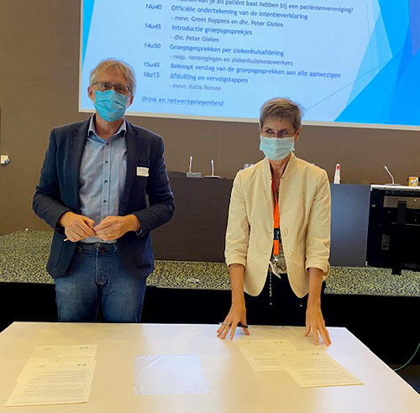

Slide 11
SAMENWERKENDE ZIEKENHUIZEN

Slide 12
Trefpunt Zelfhulp vzw www.zelfhulp.be
Contactgegevens
016/23 65 07
Carine.Vanwanseele@kuleuven.be

Slide 13
Zelfhulpondersteuning & Patiëntenparticipatie
 Vanuit nood aan ondersteuning patiëntenverenigingen
ONDERSTEUNING
Ondersteuning bij dagelijkse werking
Begeleiden bij kwaliteitsvolle basiswerking
PARTICIPATIE
Stem van patiënt meer gehoor geven in eerstelijnszones en ziekenhuizen
Brug vormen tussen verenigingen en overheid
Meer info?
011 94 62 20
www.zopp.be
info@zopp-limburg.be

